Slide 1

Hệ thống trợ giúp đặt phòng Airbnb
Nhóm 8

Slide 2
Phân tích bài toán
Bài toán Ra quyết định đa thuộc tính (Multi-Attribute Decision Making - MADM)
Yêu cầu lựa chọn các phòng Airbnb được đặc trưng bởi nhiều thuộc tính khác nhau (giá, diện tích, tiện nghi,…)
Theo biểu diễn bài toán, môi trường ra quyết định này được phân vào loại: Truy nhập được, Tất định, Tĩnh, Ra quyết định trên sự chắc chắn

Slide 3
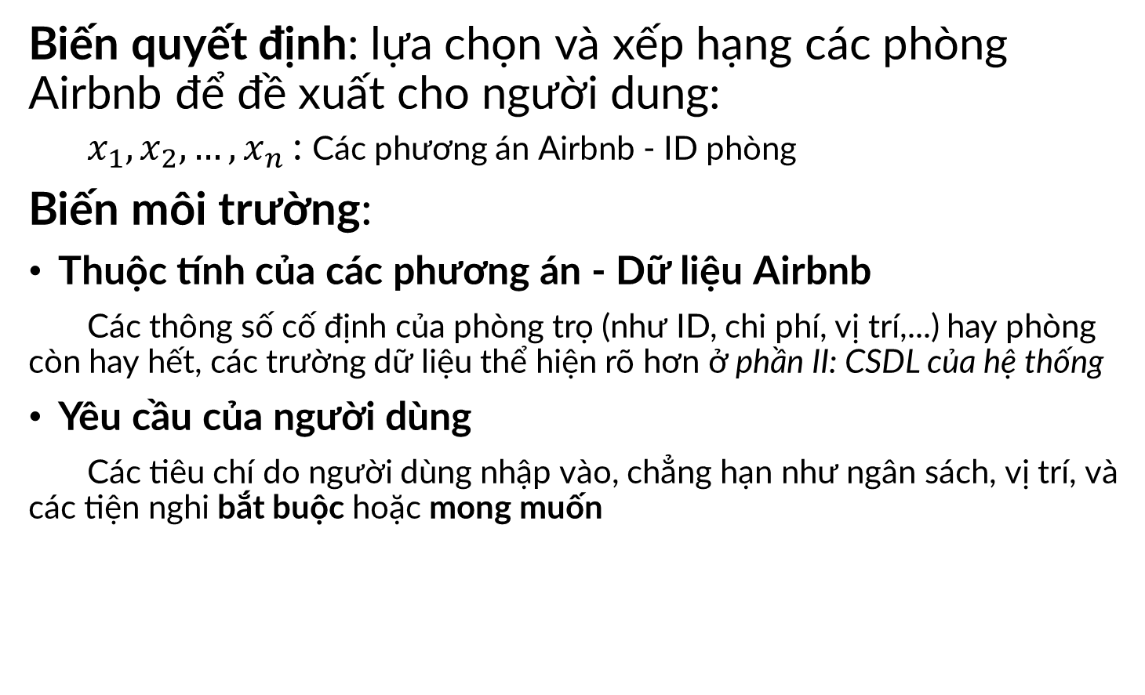
Phân tích bài toán
Biến quyết định: lựa chọn và xếp hạng các phòng Airbnb để đề xuất cho người dung:
  $x_{1}, x_{2}, …,x_{n}$: Các phương án Airbnb - ID phòng
Biến môi trường:
Thuộc tính của các phương án - Dữ liệu Airbnb
Các thông số cố định của phòng trọ (như ID, chi phí, vị trí,...) hay phòng còn hay hết, các trường dữ liệu thể hiện rõ hơn ở phần II: CSDL của hệ thống
Yêu cầu của người dùng
Các tiêu chí do người dùng nhập vào, chẳng hạn như ngân sách, vị trí, và các tiện nghi bắt buộc hoặc mong muốn

Slide 4
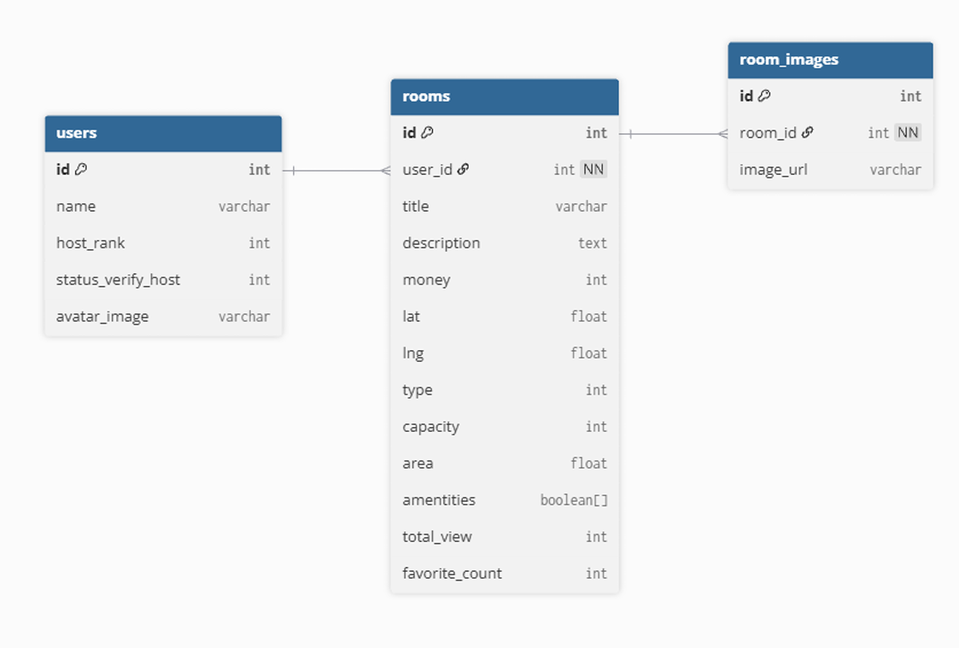
Cơ sở dữ liệu

Slide 5
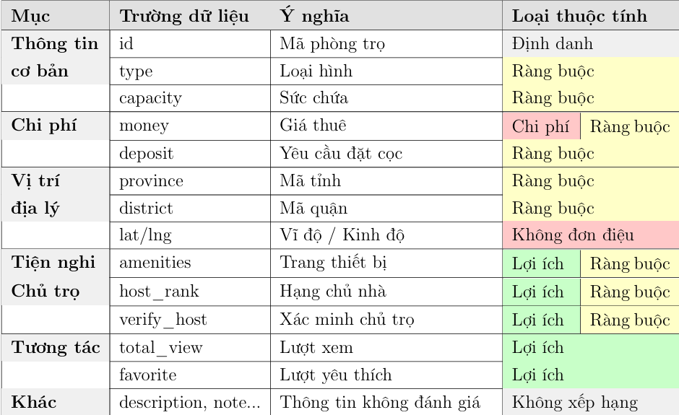
Cơ sở dữ liệu

Slide 6
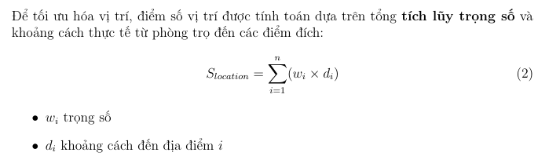
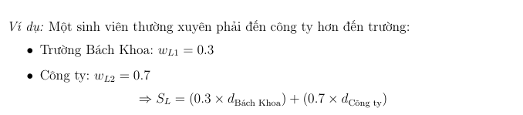
Biểu diễn bài toán

Slide 7
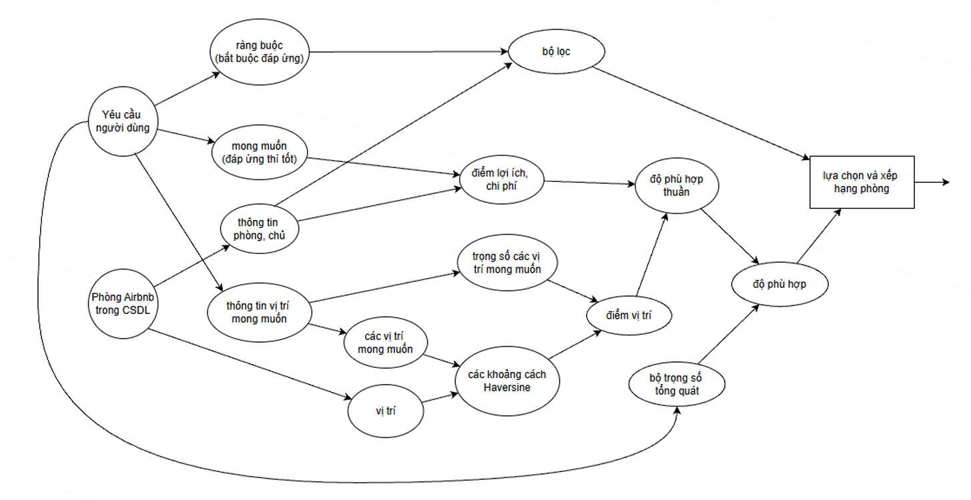
Biểu diễn bài toán

Slide 8
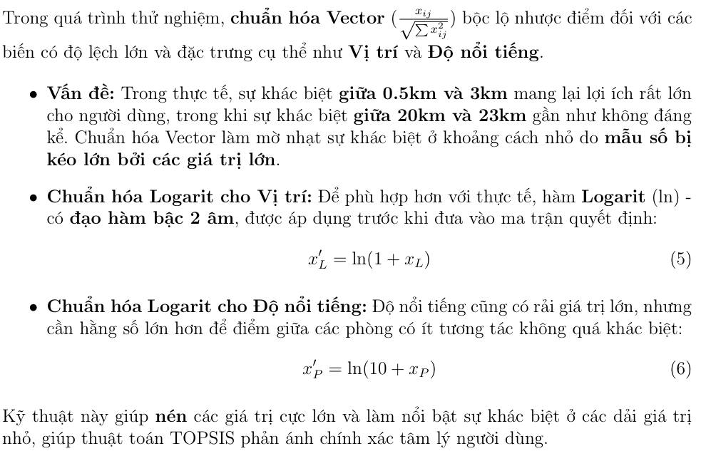
Biểu diễn bài toán

Slide 9
THANK YOU !

